Slide 1

La chouette agence
Rapport d’analyse du site
Page 1

Slide 2
Sommaire
Page 1 - Accueil
Page 2 - Sommaire
Page 3 - Analyse du site
Page 4 - Audit
Page 5 à 15 - Recommandations
Page 16 - Analyse du site après correction
Page 17 - Conclusion
Page 2

Slide 3
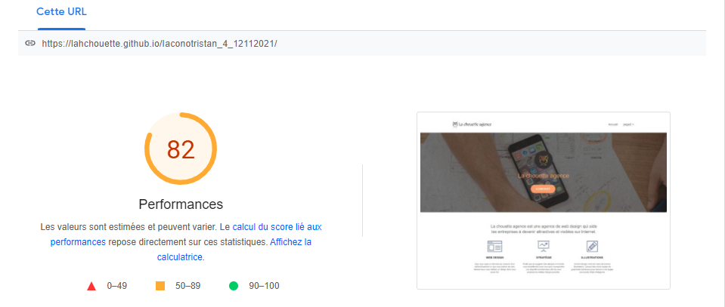
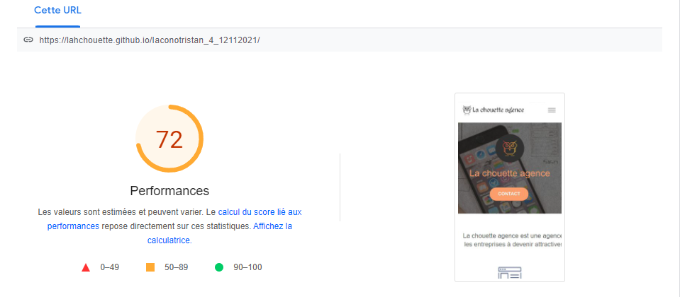
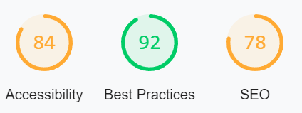
Analyse du site
(avant)
PC
Mobile
Page 3

Slide 4
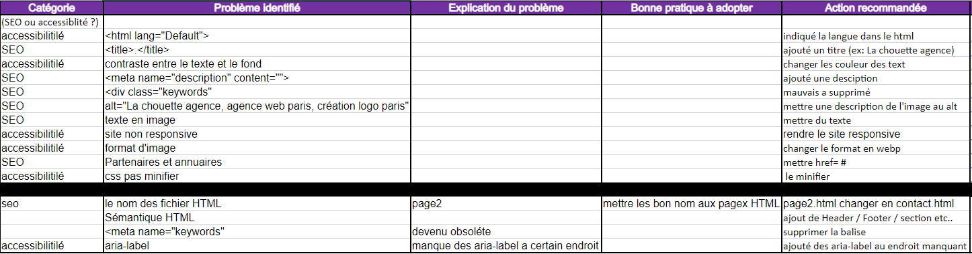
Audit

Slide 5
Recommandations N°1
problème d’accessibilité
(La Langue n’est pas indiqué dans HTML)
Il est important sur une page web d’indiquer clairement la langue du contenu.
Les informations données sur la ou les langues du contenu seront utiles pour les outils d’indexation (moteurs de recherche), les outils de traduction automatique ou encore ceux de synthèse vocale. Par exemple, un lecteur d’écran a besoin de connaître la langue du contenu pour pouvoir le lire correctement, quand cette langue diffère de ses paramètres par défaut.
avant
apres
Page 5

Slide 6


Recommandations N°2
problème SEO
(aucun titre au site)
avant
apres
La balise Title n’est pas à négliger, c’est l’un des facteurs de positionnement les plus importants aujourd’hui en SEO. Son contenu doit être unique sur chaque page et respecter au moins les points suivants :
Longueur de moins de 512 pixels soit environ 55 caractères pour la plupart des titres rédigés
Doit cibler un mot ou une expression clé différent à chaque fois
Le mot ou l’expression clé doit si possible se situer en début de phrase
Le titre doit être cohérent et doit avoir un lien avec le contenu de la page en question
Le titre doit être accrocheur et faire cliquer l’internaute
Page 6

Slide 7

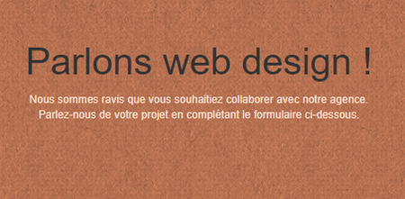
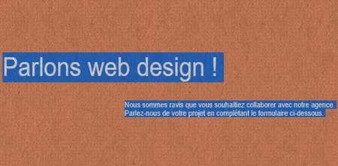
Recommandations N°3
problème d’accessibilité
(problème de contraste entre le texte et le fond)
avant
apres
Les deux référentiels (RGAA et WCAG) imposent tous deux un rapport de contraste minimal entre la couleur du texte et sa couleur de fond :
La règle de niveau d’accessibilité AA impose un rapport de contraste minimal de 4,5:1 ;
La règle de niveau AAA impose, quant à elle, un rapport de contraste minimal de 7:1 ; ce qui la rend encore plus difficile à respecter par défaut, car elle pose des restrictions créatives et de charte graphique.
Page 7

Slide 8
Recommandations N°4
problème SEO
(dans la balise meta description il n’y a rien de rempli)
avant
apres
La balise Meta Description est très connu dans le monde du référencement, elle était auparavant, une optimisation majeure avec un poids non négligeable. Cependant, elle a aujourd’hui beaucoup évolué et sert davantage à inciter l’utilisateur plus qu’autre chose.
Pour résumer, la Meta Description doit donc :
Être unique sur chaque page
Inciter l’utilisateur à cliquer sur votre site
Comporter des verbes d’action (consultez, laissez-vous guider, découvrez, etc.)
Faire moins de 155 caractères
Être rédigée rapidement sans perdre trop de temps
Décrire le contenu de la page cible
Être cohérente
Page 8

Slide 9
Recommandations N°5
problème SEO
(Div caché qui contient des keywords)
Le “content cloaking” ou la dissimulation de contenu sur un site web est l’une des plus anciennes tactiques SEO.
Lorsque les moteurs de recherche étaient moins sophistiqués, cacher des mots-clés et liens permettait d’obtenir un meilleur classement.
Contournant l’algorithme Google, ces méthodes d’optimisation sont désormais pénalisées. Le géant du web améliore continuellement sa capacité à identifier le content cloaking.
Page 9

Slide 10
Recommandations N°6
problème SEO
(les ALT des images ne sont pas bien rempli)
avant
Créée à la base à des fins indicatives et d’aide : pour les utilisateurs malvoyants utilisant un lecteur, ou pour les images n’arrivant pas à se charger sur la page, cette balise a pris un tout autre intérêt lorsque Google a annoncé que cette dernière jouait un rôle primordial dans l’optimisation et le référencement des images.
apres
Page 10

Slide 11
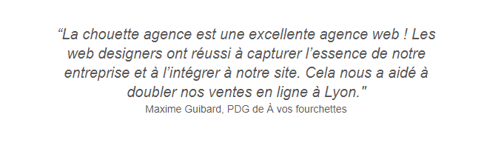
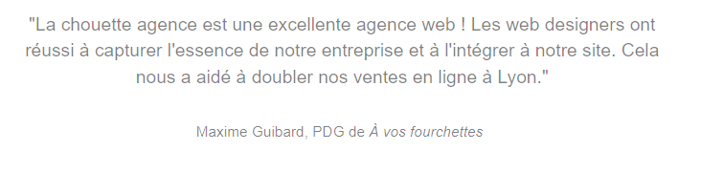
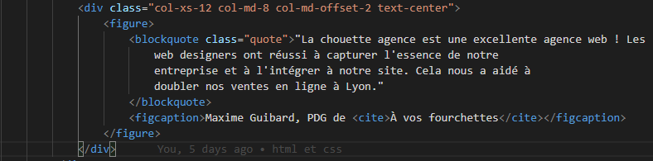
Recommandations N°7
problème SEO
(Évitez les images avec du texte)
avant
apres
le texte contenu dans l’image ne sera pas indexé par le robot favorisez plutôt les mots clès.
Page 11

Slide 12
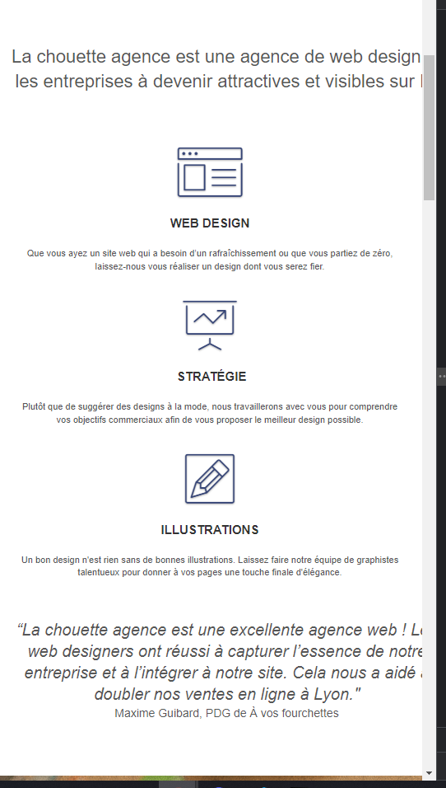
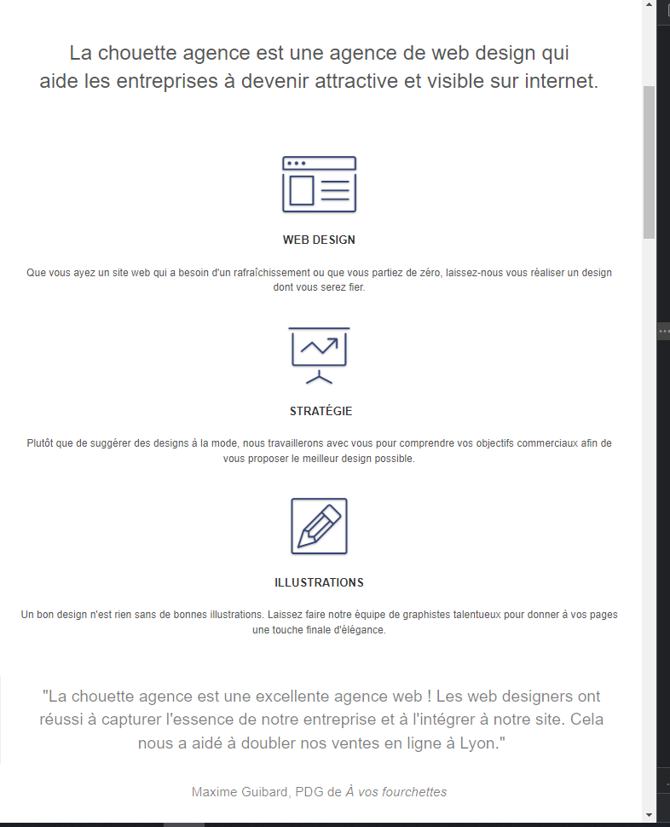
Recommandations N°8
problème d’accessibilité
(site non responsive)
avant
apres
Google a déclaré ne mettre en avant que les sites ayant une pluralité de représentation.
En clair, la firme a fait savoir que son nouvel algorithme « Google Mobile Friendly » est devenu l’index principal de référencement des sites.
Chose que les données provenant de Google Analytics confirment avec un taux de rebond important sur la page d’accueil des sites non responsive.
Il est donc relativement important d’adapter son application / site en responsive design
Page 12

Slide 13

Recommandations N°9
problème Performance
(le format des image ne sont pas bonne)
avant
apres
Le format Webp a été créé par Google dans le but de remplacer les différents formats d’images standard : jpeg, jpg, png, gif, tiff, etc.
L’objectif est de conserver une bonne qualité d’image tout en réduisant leur poids de 25% à 30%, afin d’optimiser la vitesse de chargement d’un site.
Page 13

Slide 14
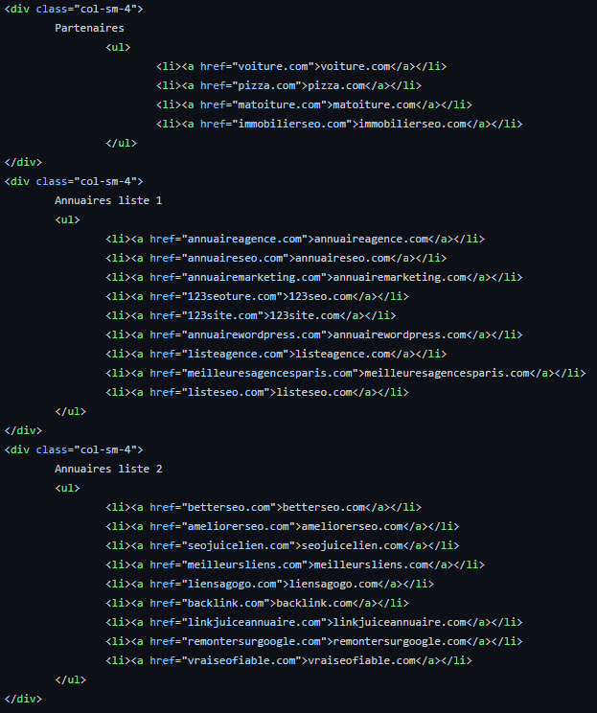
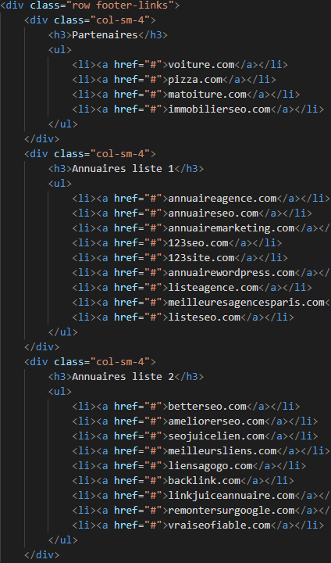
Recommandations N°10
problème SEO
(Partenaires et annuaires)
avant
apres
Évitez les sites de spamming.
(sites Web créés dans le seul but de proposer des liens externes afin d’améliorer le SEO).
Page 14

Slide 15
Recommandations N°11
problème Perfomance
(CSS/JS n’est pas minifier)
Minifier permet de diminuer la quantité de code qui doit être transférée sur le web.
Plus le code est léger, plus la bande passante sera préservée et plus la page s’affichera rapidement.
Le temps de chargement influe sur la pertinence du site et par conséquent sur son référencement naturel.
Page 15

Slide 16
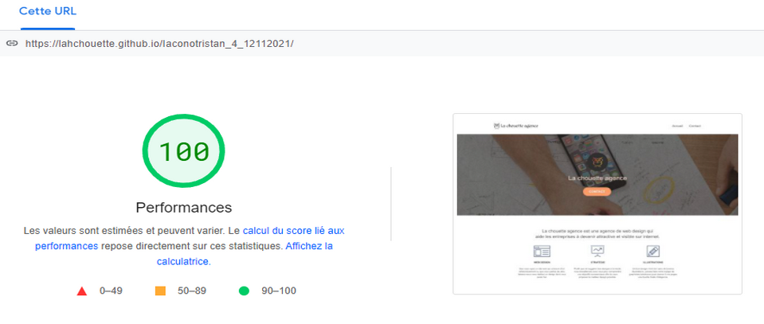
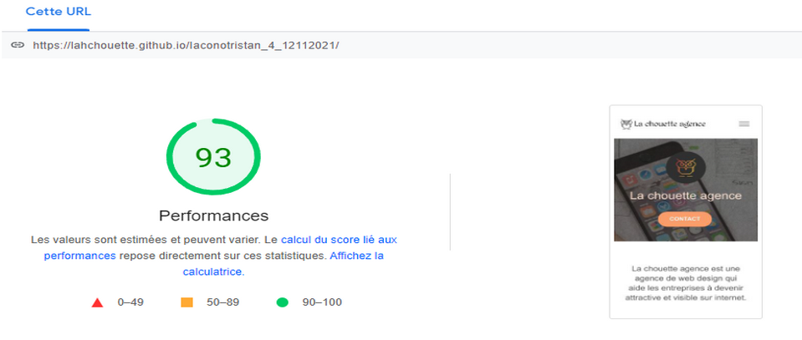
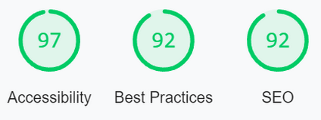
Analyse du site
(après correction)
PC
mobile
Page 16

Slide 17
Conclusion
Nous avons amélioré le SEO du site avec des balises comme “ Aria-label “, “ Alt “, qui ont été retouché ou bien l’ajout d’un titre et d’une description, nous avons aussi, rendu le site responsive (s'adapte à tout style d’écran), nous avons ajouté de la sémantique “ header, main, section, footer, h1,h2,h3,a, etc… “ amélioré le contraste des couleurs, ajouter des mot-clé au bon endroit, améliorer les performance du site en changeant le format des images et le CSS/JS minifier.
avant
apres
Page 17

Slide 18
Remerciement

